Slide 1
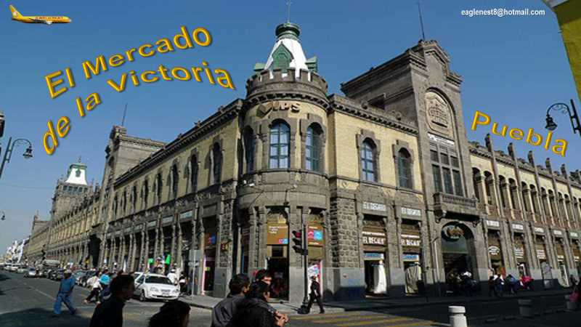
13’ 27”

Slide 2
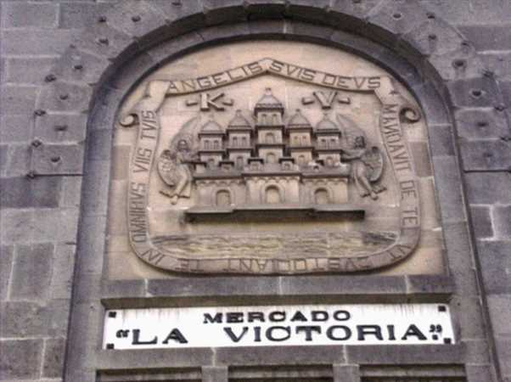

Esta presentación
es con el fin de pasar un rato agradable
con la música y las diapositivas,
mostrando las joyas turísticas de Puebla, México…
NO pretende Lucro alguno…
ni tiene nexos con gobierno o partido político…
solo es para informar y entretener.

Slide 3
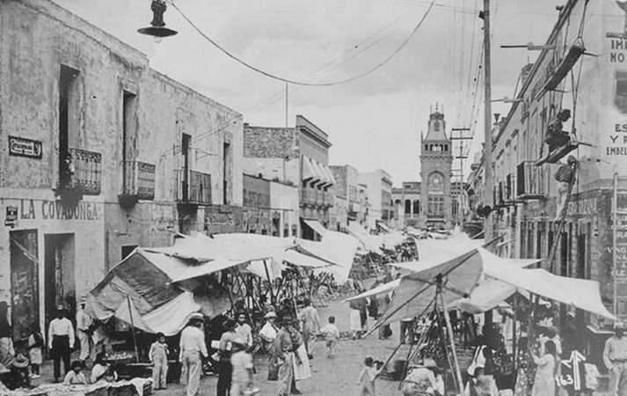


eaglenest8@hotmail.com
Mercado La Victoria
Puebla de los Ángeles
____________________

Slide 4
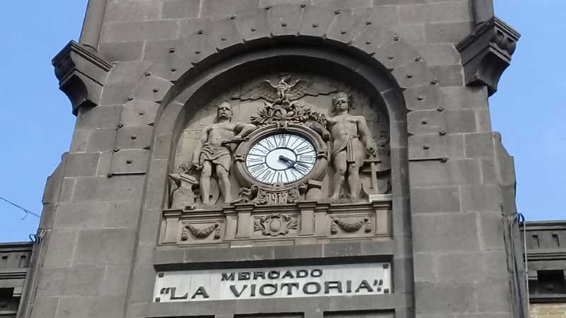
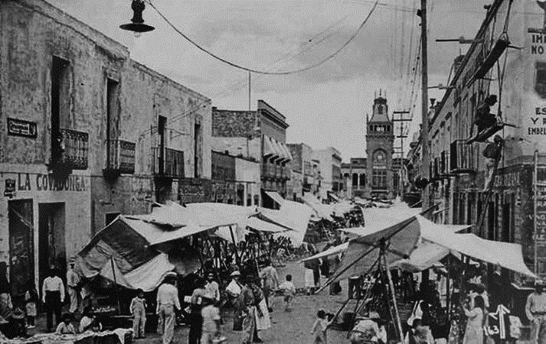
Mercado La Victoria
“Guadalupe Victoria”
Localización
País México
Municipio Puebla
Ciudad Puebla
Dirección 5 de Mayo 409 a
Información general
Época de la colección Porfiriato
Creación 1854
Inauguración 5 de mayo
de 1913
Información para visitantes
Coordenadas: 19° 02′ 50″ N
098° 11′ 54″ W
El Mercado "La Victoria"
o Mercado "Guadalupe Victoria"
se constituye como un edificio emblema dentro de la historia
del Centro Histórico de Puebla.
Su estilo clásico contrasta
con el devenir de la población local
y su forma de vivir el día a día.
Voces, gritos e historias viven
en la estructura metálica del edificio construido en 1914 y que no deja
de latir en la actualidad.

Slide 5
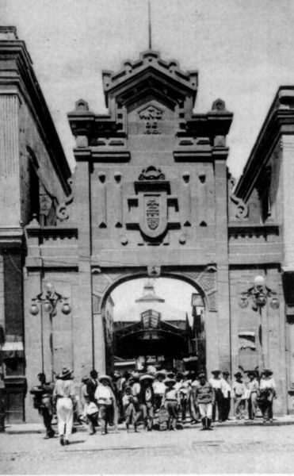
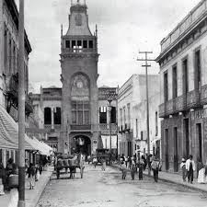
Historia
La primera piedra del mercado
"Guadalupe Victoria",
(bautizado en honor
del insurgente homónimo),
fue colocada alrededor de 1856,
en el área
que antes fuera conocida
como “la huerta del convento
de Santo Domingo”.

Slide 6
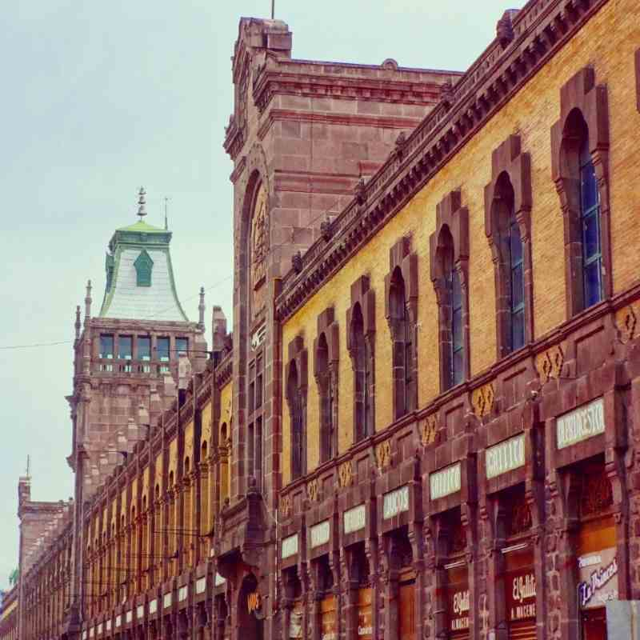
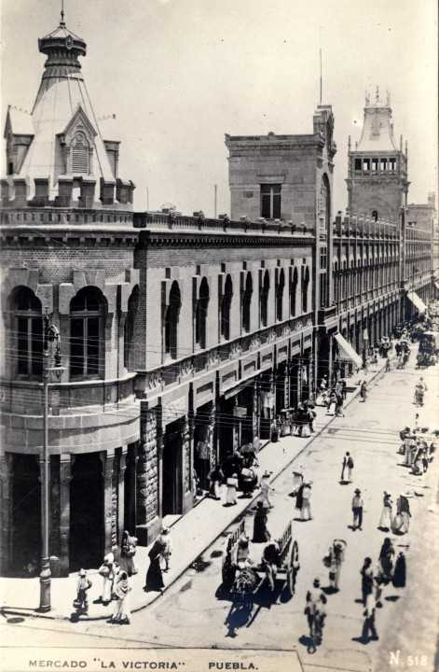
Desde finales del siglo XIX, el mercado desarrolló una alta actividad comercial.
La obra tuvo que ser inaugurada
sin terminar a causa
de la Revolución mexicana,
por lo que la construcción culminó
hasta el año siguiente.

Slide 7
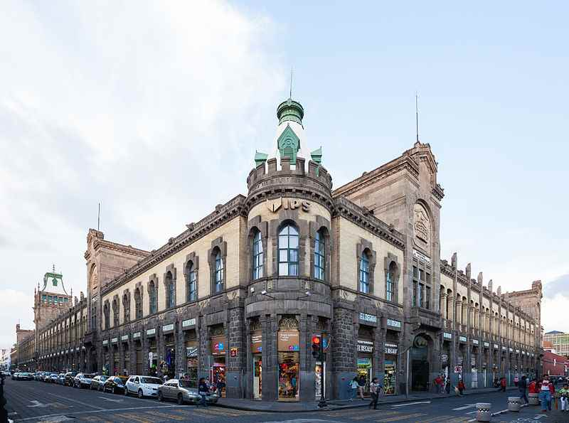
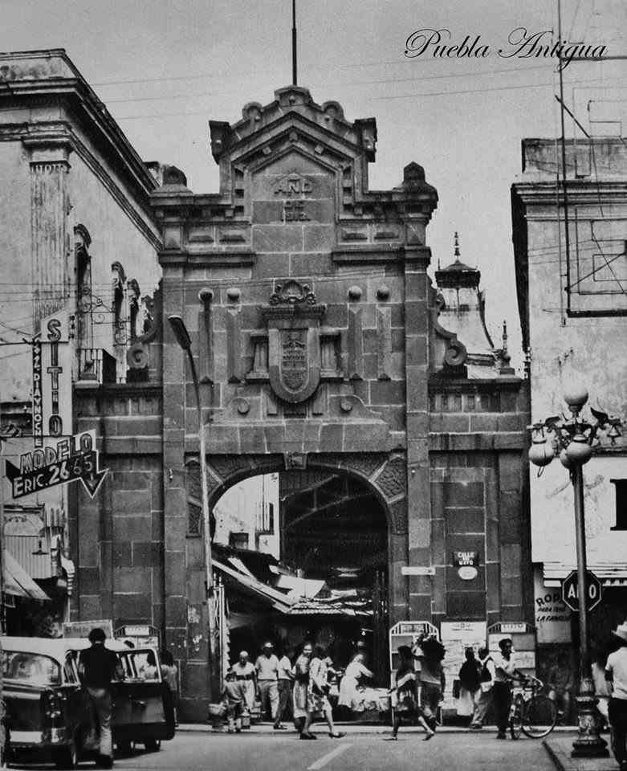
La obra fue dirigida
por Julián de Saracíbar,
y fue inaugurada oficialmente
el 5 de mayo de 1913
por el gobernador Juan B. Carrasco.
Su construcción terminó en 1914
y formó parte de un conjunto de obras pensadas para embellecer y modernizar
la ciudad durante la época del Porfiriato,
siendo una de las últimas construcciones
de hierro forjado en México.
Su burda belleza albergaba
el mercado más grande de la ciudad
y de intensa actividad comercial.

Slide 8
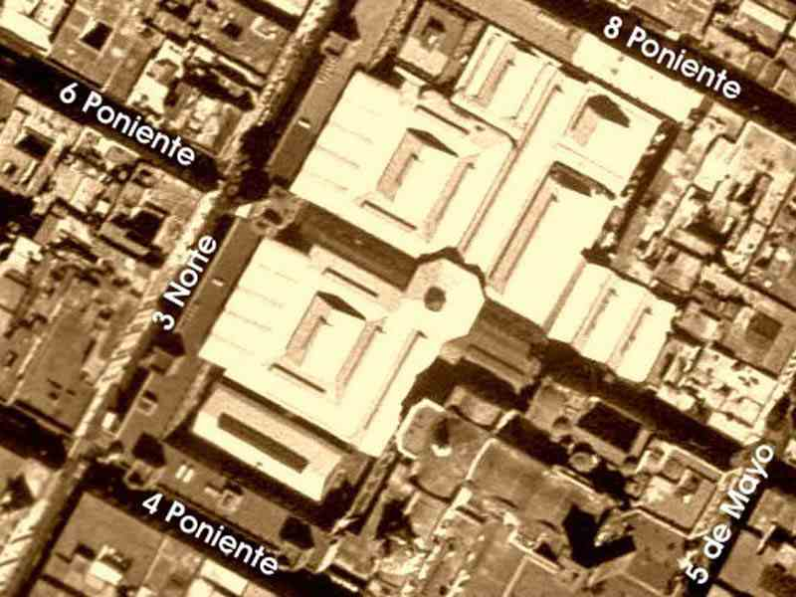
Pasado político
Ocupaba
cerca de 2 manzanas
las cuales atraían
aun gran flujo de población
que definieron su desarrollo.

Slide 9
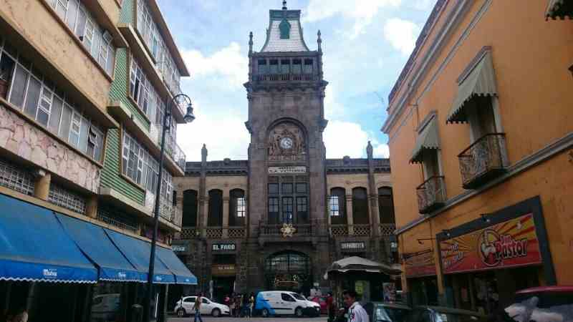
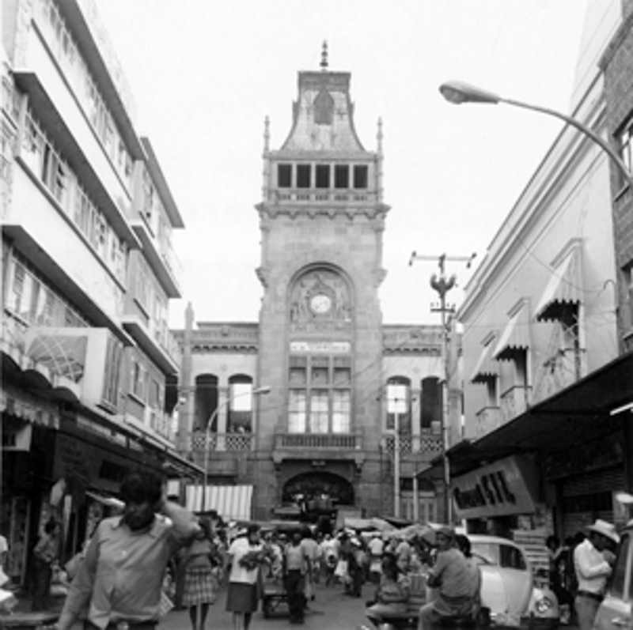
Sirvió entre 1954 y 1986
como el centro de venta
de alimentos perecederos
más grande de la capital,
hasta que fue desocupado
por el gobierno local.

Slide 10
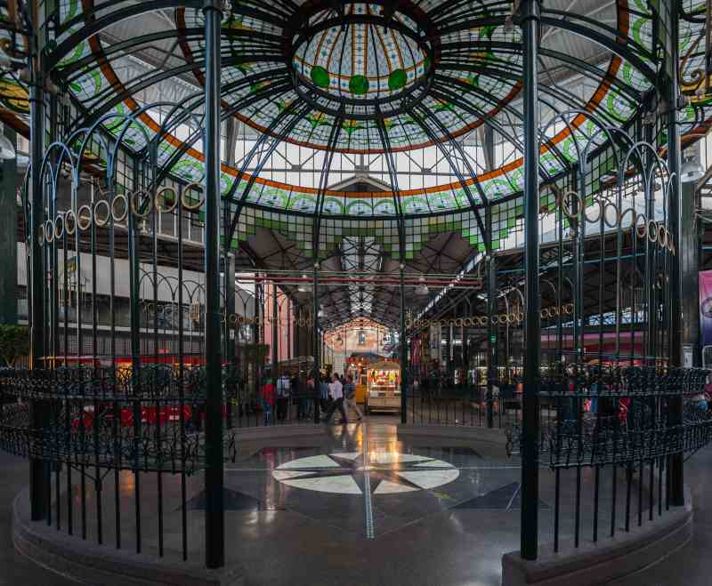
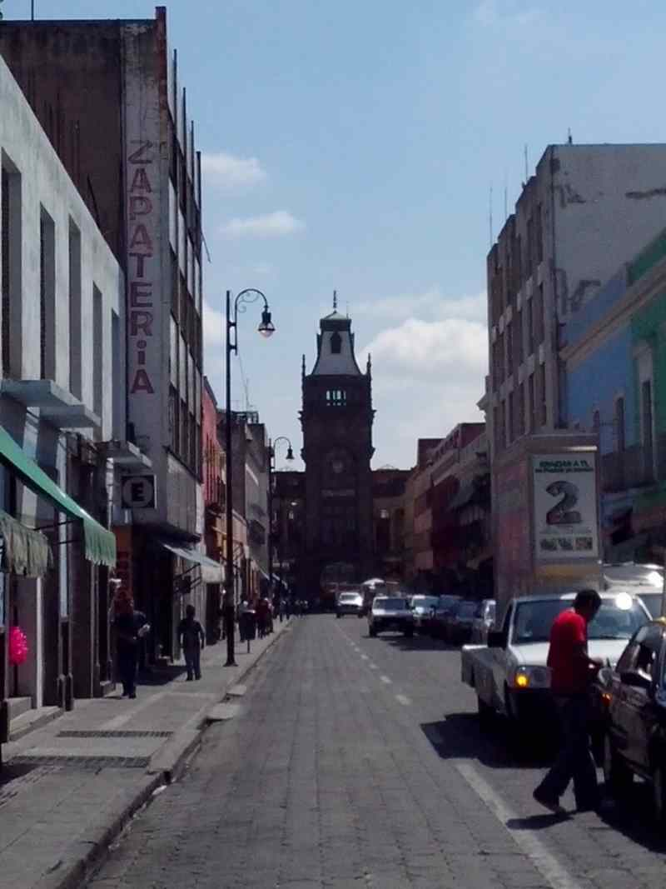
Desde su apertura, el mercado se consolidó como el principal punto de abastecimiento
de alimentos perecederos en Puebla,
hasta que el 14 de octubre de 1986
fue clausurado por órdenes del alcalde
Jorge Murad Macluf.

Slide 11
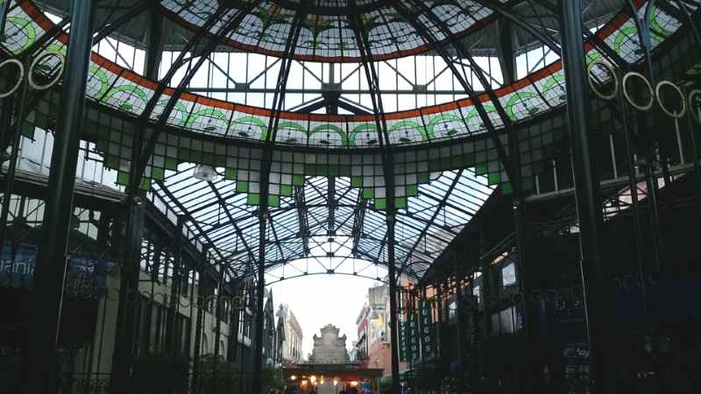
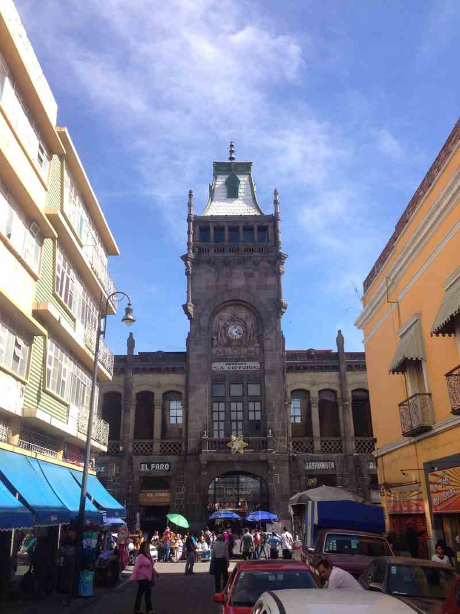
Asimismo inicio la desocupación
y reubicación de los locatarios
como consecuencia del Plan
de Desconcentración Comercial.

Slide 12
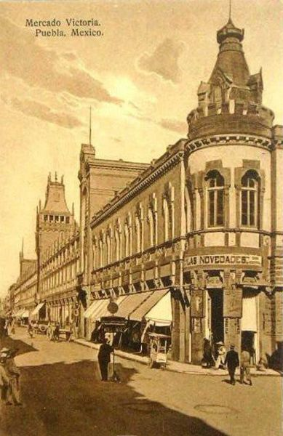
Su propósito era preservar y remodelar
el edificio como monumento histórico.

Slide 13
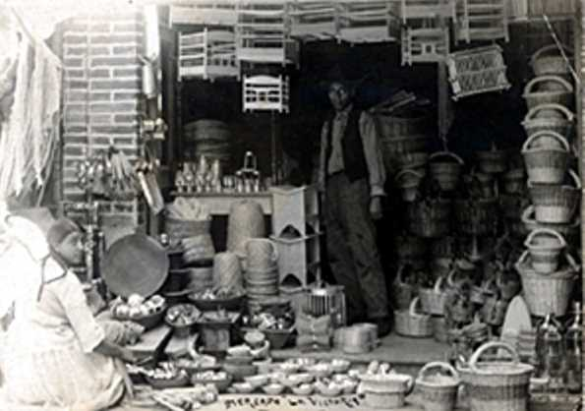
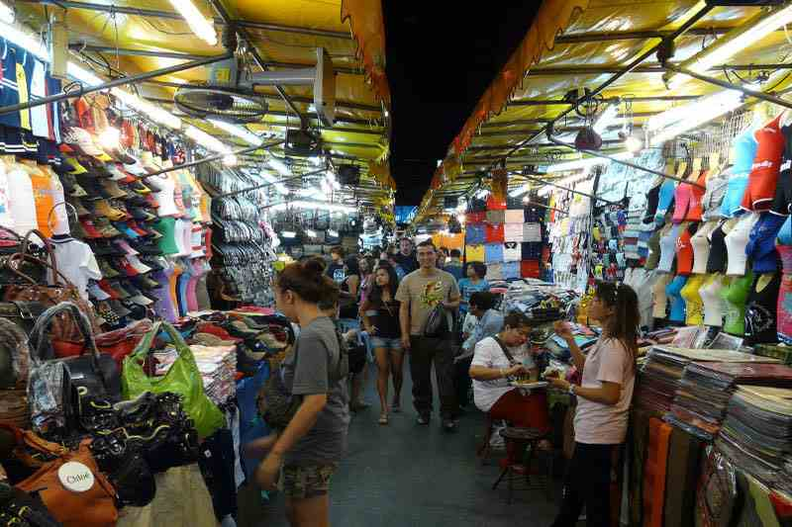
Durante ocho años el mercado La Victoria permaneció cerrado
hasta 1994 cuando la Fundación Amparo (responsable del Museo Amparo) recibió el edifico en comodato por los 99 años de su fundación.

Slide 14
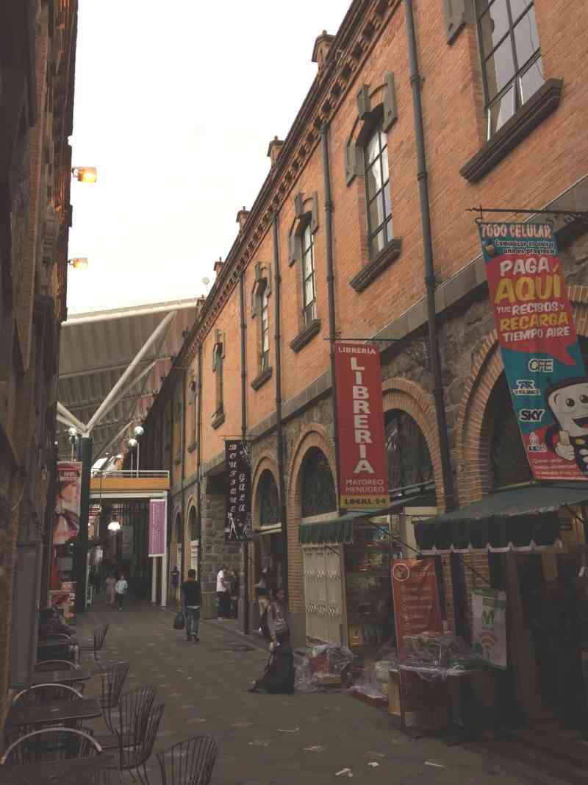
En un inicio, se contempló la creación
de un museo de arte moderno
y un centro de convenciones;
sin embargo, el inmueble fue ocupado
por diversos comercios,
convirtiéndolo en una plaza comercial.

Slide 15

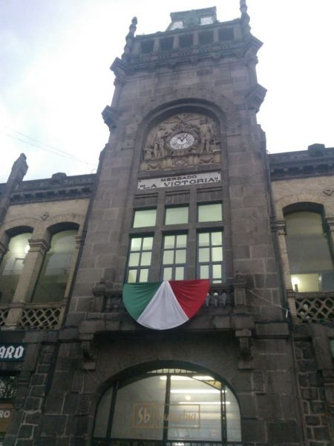
La asociación
tenía como propósito principal
proteger y restaurar la edificación
para el desarrollo de la actividad comercial
y artesanal de la ciudad.

Slide 16
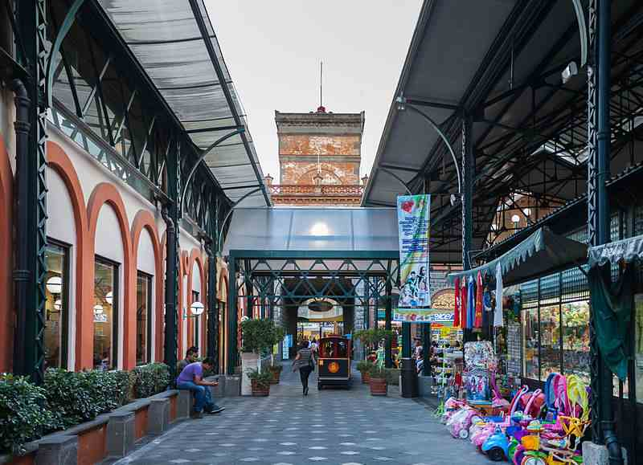
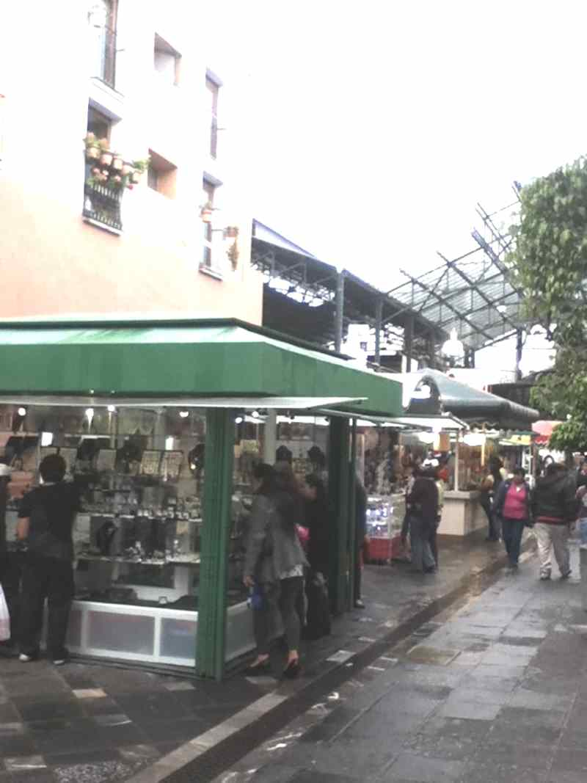
A pesar de ser proyectado
como un museo de arte moderno,
la renta de los locales
determinó su funcionamiento.

Slide 17
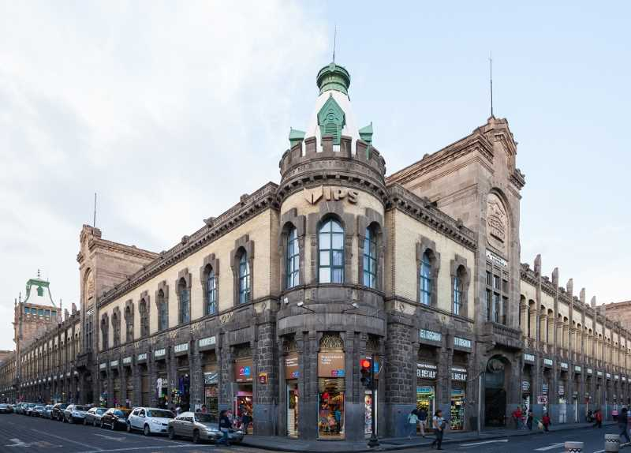
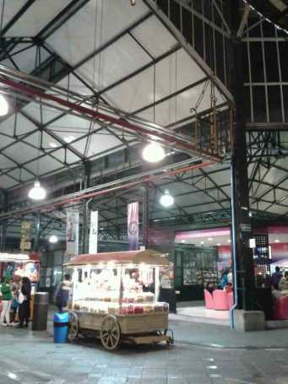
Actualmente funciona
como un centro comercial.

Slide 18
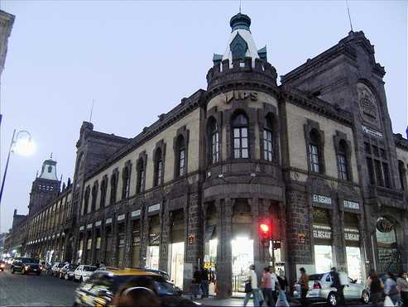
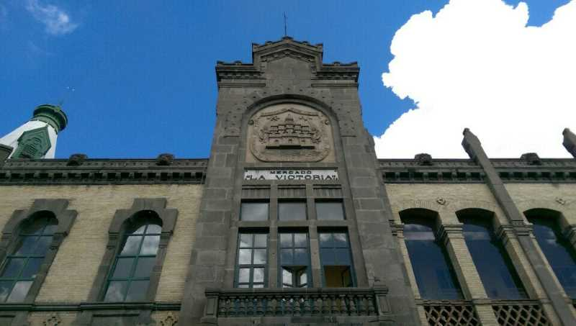
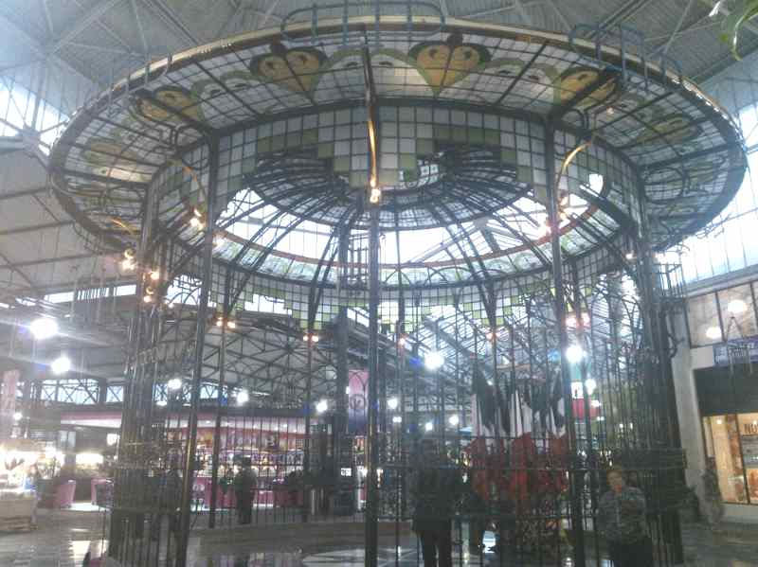
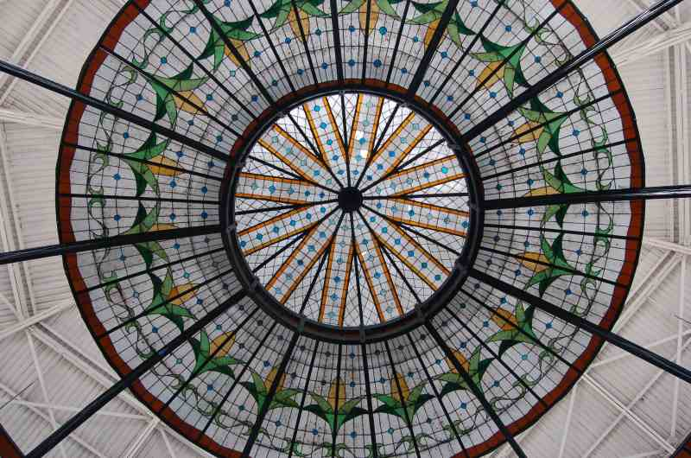

Slide 19
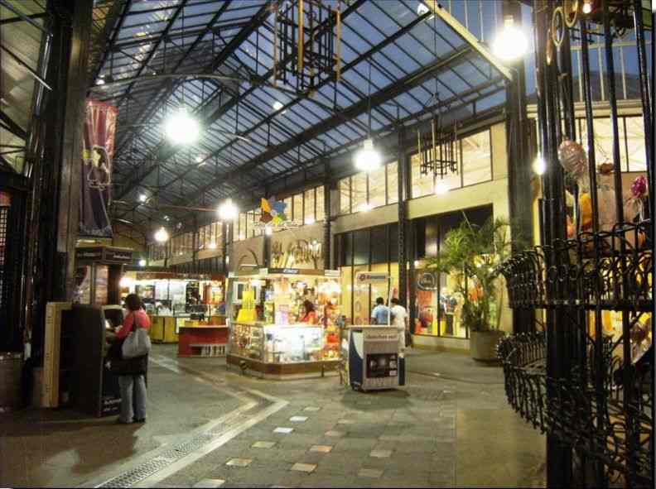
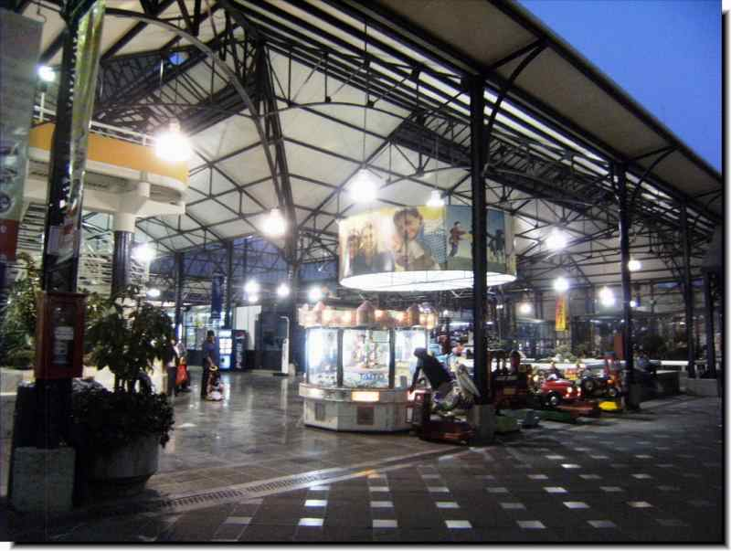
Hoy en día
el histórico espacio resguarda
un centro comercial enclavado
en el ritmo frenético del Centro Histórico de Puebla.

Slide 20
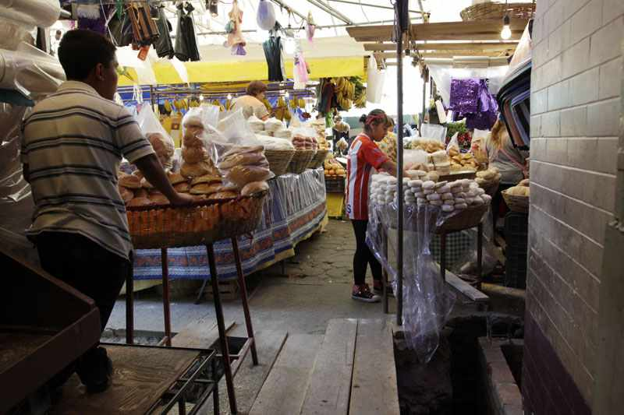
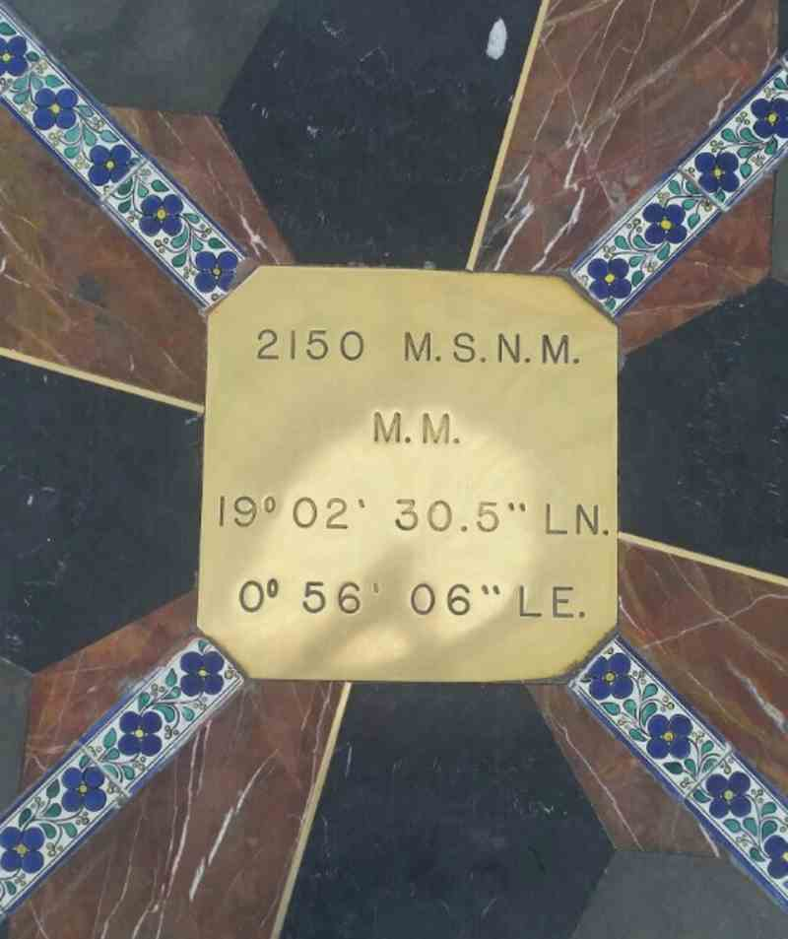
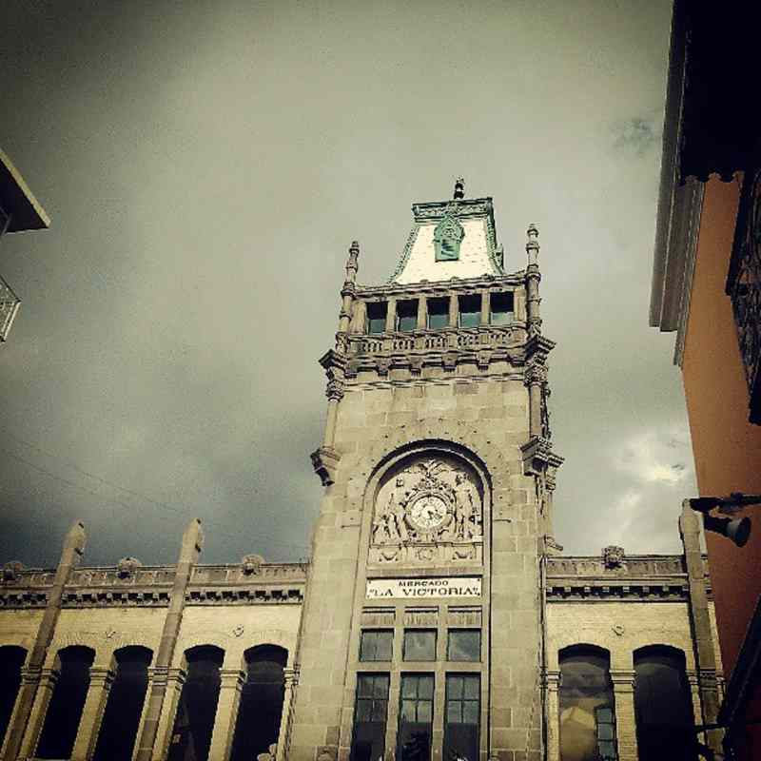

Slide 21
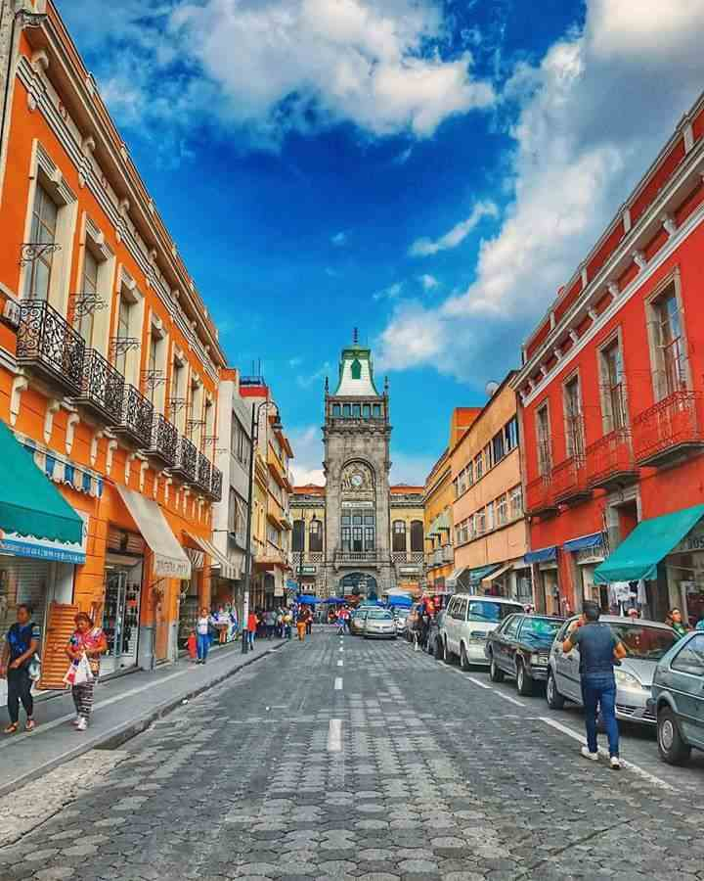

Slide 22
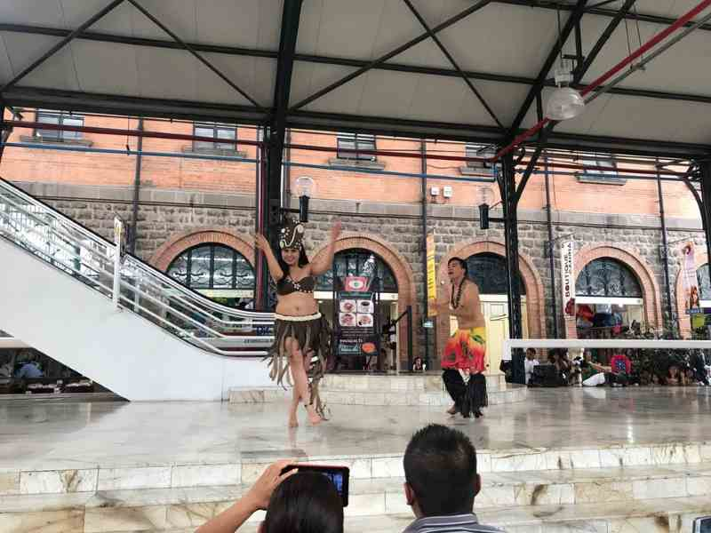
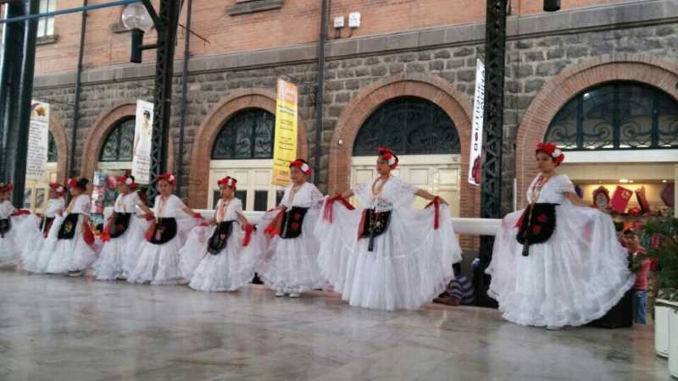
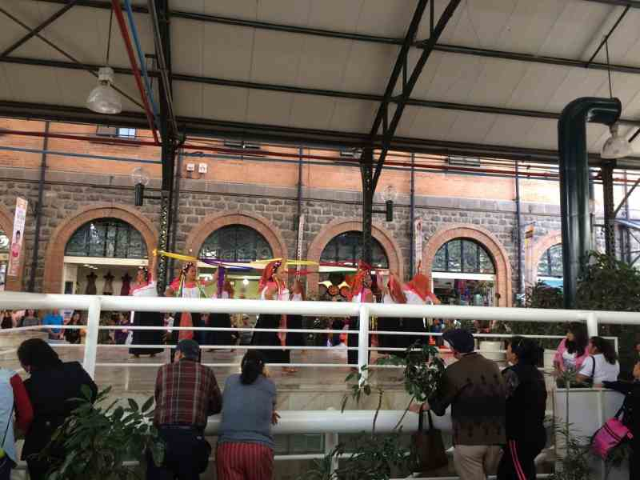

Slide 23

Imagenes y texto :
De la red
Presentación sin fines de lucro
Música:
La Victoria medley
Interprete:
Diversos Interpretes
Edición:
Eaglenest
Duración :
13 minutos
27 segundos
Auf wiedersehen
Chao
Au revoir
Hasta la vista
Pasenla Bien
___________________
eaglenest8@hotmail.com

Slide 24







12:00
¿Te ha gustado?
Puedes ver más entrando
Aquí
Además puedes recibir powerpoints en tu correo electrónico suscribiéndote aquí:

